Slide 1
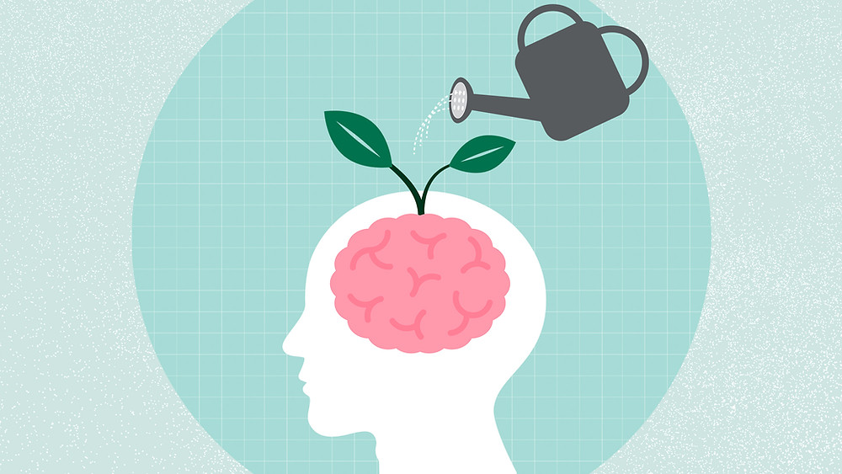
Да ли водите рачуна о свом менталном здрављу ?

Slide 2
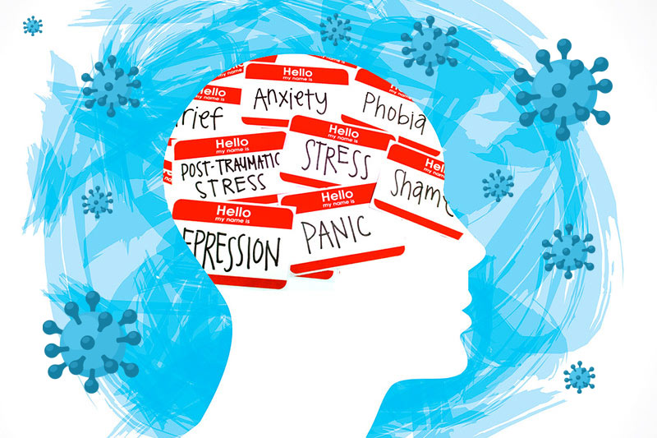
Појам „менталног здравља“ људе обично асоцира на менталне болести као што су депресија, анксиозност и болести зависности.

Slide 3
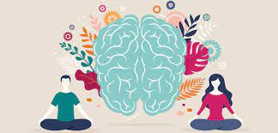
Ментално здравље је везано са тим како размишљате и како се осећате, као и како реагујете када сте лоше расположени и када сте добро. Ментално здравље је осећај задовољства везан за то ко смо и чиме се бавимо.

Slide 4
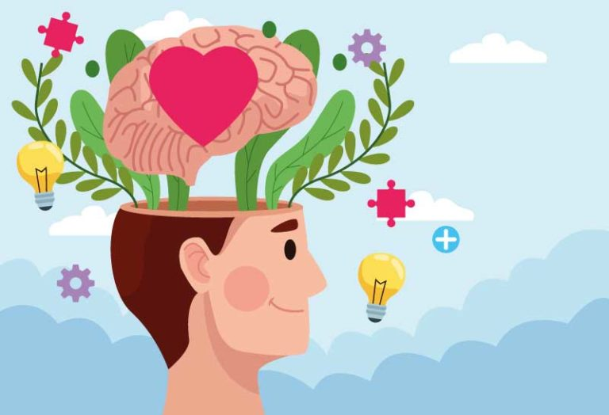
Подједнако је важно мислити и на добро психичко стање. Хајде да се сада за промену усредсредимо на ментално здавље

Slide 5
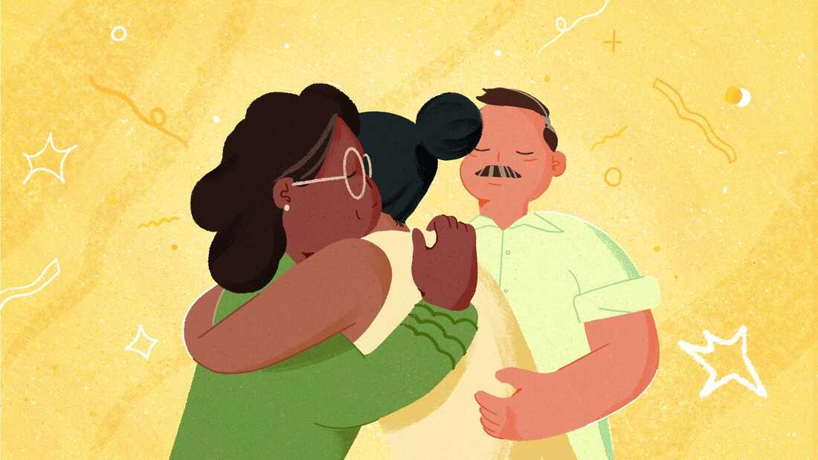
Душевно здравље треба посматрати као скалу на којој се током целог живота померамо горе-доле. У међувремену, све више доказа упућује на то да је позитивно психичко стање повезано с нашим физичким здрављем. А такође утиче и на односе које градимо с другима.

Slide 6
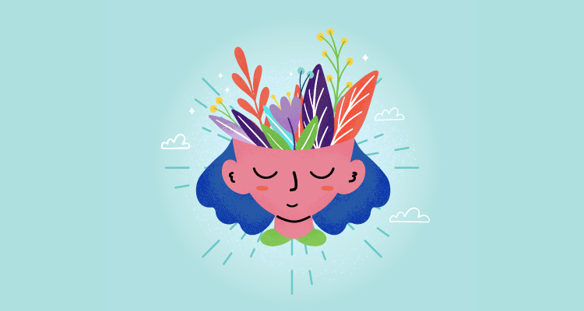
Шта можемо да урадимо у нашем животу што може да имa значајан утицај на наше ментално здравље и општу добробит?

Slide 7
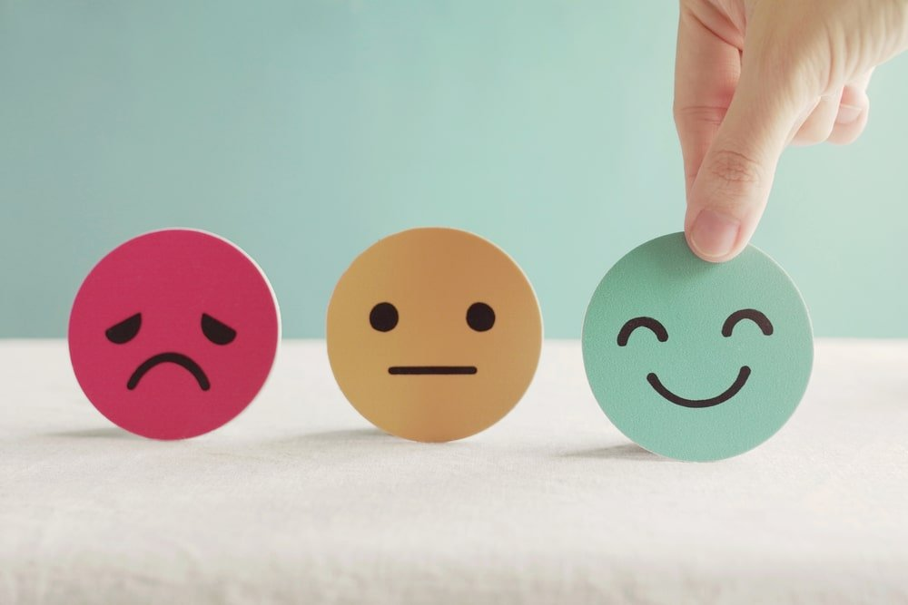
Ево неколико практичних, свакодневних ствари које бисте требали узети у обзир, када је у питању ментално здравље. Напомена: Ако се суочавате са тежим психичким проблемима, ови савети вам вероватно неће бити од помоћи. Потражите помоћ лекара.

Slide 8
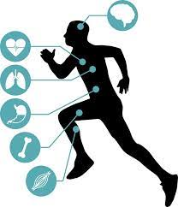
Будите активни
Трчање и спорт побољшавају наш сан и помажу у смањењу стреса и анксиозности и подстичу боље памћење.
Али „бити активан“ не односи се само на трчање и тренирање. Добре су и активности које повећавају број откуцаја срца - попут рада у башти, чишћења собе или куће као и вожње бицикле.
Одлазак у шетњу побољшава расположење.

Slide 9
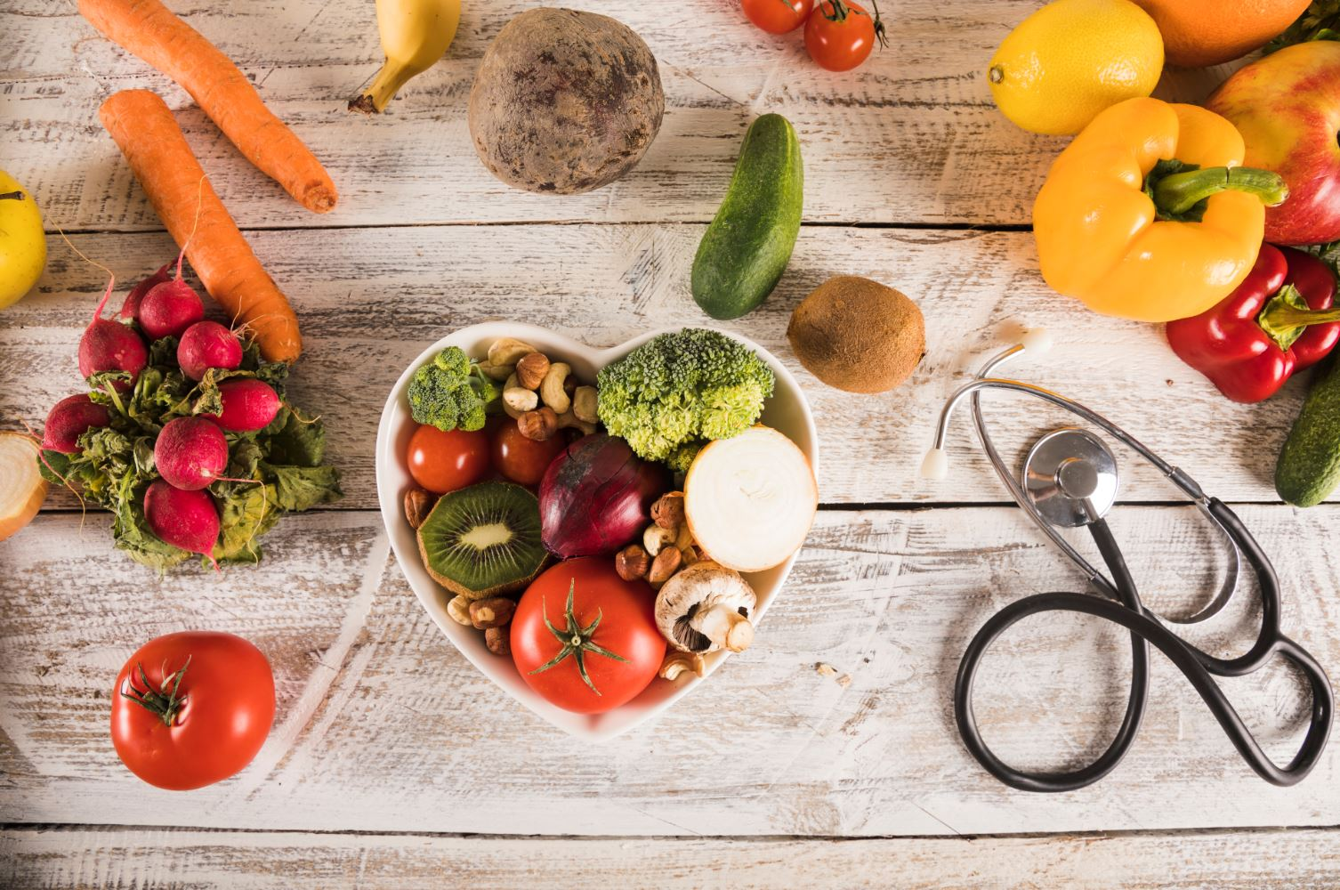
Здравље на уста улази
Важна је уравнотежена исхрана, богата воћем и поврћем и са што мање прерађевина. Исхрана утиче на стварање нових нервних ћелија у мозга, посебно у делу који је укључен у регулацију расположења.

Slide 10
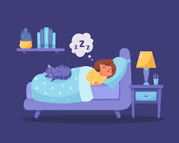
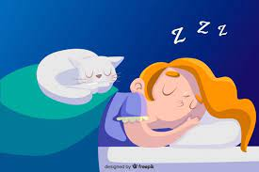
Сан је важан
Неиспаваност утиче на расположење и концентрацију, али и на емоционалну интелигеницију.

Slide 11
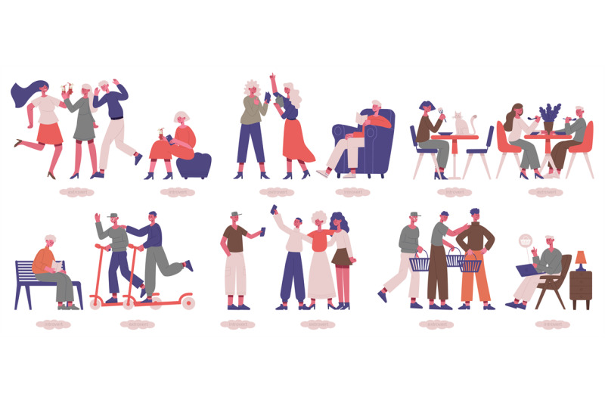
Друштвеност
Већина људи чезне за везом с другима. Осећај припадности и социјална повезаност једнако су важни за наше здравље као и исхрана, вежбање и сан.

Slide 12
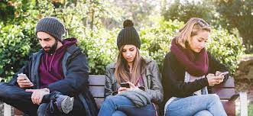
Друштвени контакти и могућност да са људима разговарамо о својим проблемима веома су важни, људи су све више претерано повезани дигиталним уређајима, али не и у стварном животу. Негујте пријатељства. Пријатељи и породица могу да Вам дају осећај да неко брине о Вама. Они могу да Вам понуде и различита мишљења и погледе на оно што Вам се дешава.

Slide 13
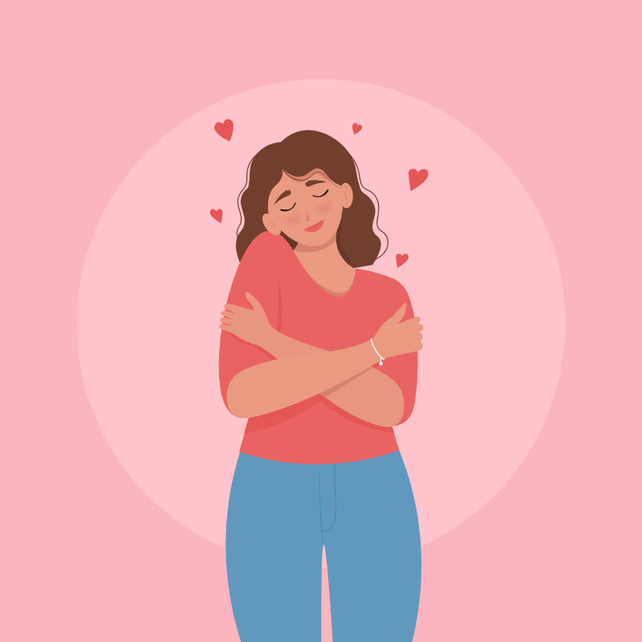
Прихватите себе онаквима какви јесте
Сви смо ми различити. Неко уме да засмејава друге, неко је добар у математици, неко зна да скува феноменалан ручак. Не можемо и не морамо све да знамо да би више ценили себе, јер свако има једнако право на срећан и испуњен живот.

Slide 14
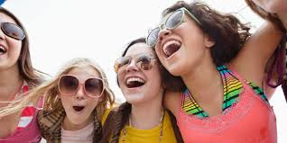
Бавите се оним у чему сте добри и што Вас чини срећним. Шта је оно што волите да радите? Које Вам активности пријају, шта је оно што сте волели раније да радите? Ако се бавите стварима које волите и у којима уживате, самопоуздање ће вам бити веће и осећаћете се боље.

